Slide 1


Slide 2






КВЕСТ-ИГРА
ДЛЯ УЧАЩИХСЯ III, IV КЛАССОВ
«ДЕНЬ НАРОДНОГО ЕДИНСТВА»

Slide 3

 | Название станции | Количе-ство баллов | Время выполнения задания | Правильность выполнения задания | Общее количество баллов
1 | «Герои национально-освободительного движения» | 2
2 | «Освобождение» | 3
3 | «Наследие» | 2
4 | «Пословицы» | 2
5 | «Ребусы»
6 | «Шифровка» | 2
7 | «Отгадай-ка»
8 | «Считай-ка»

Slide 4
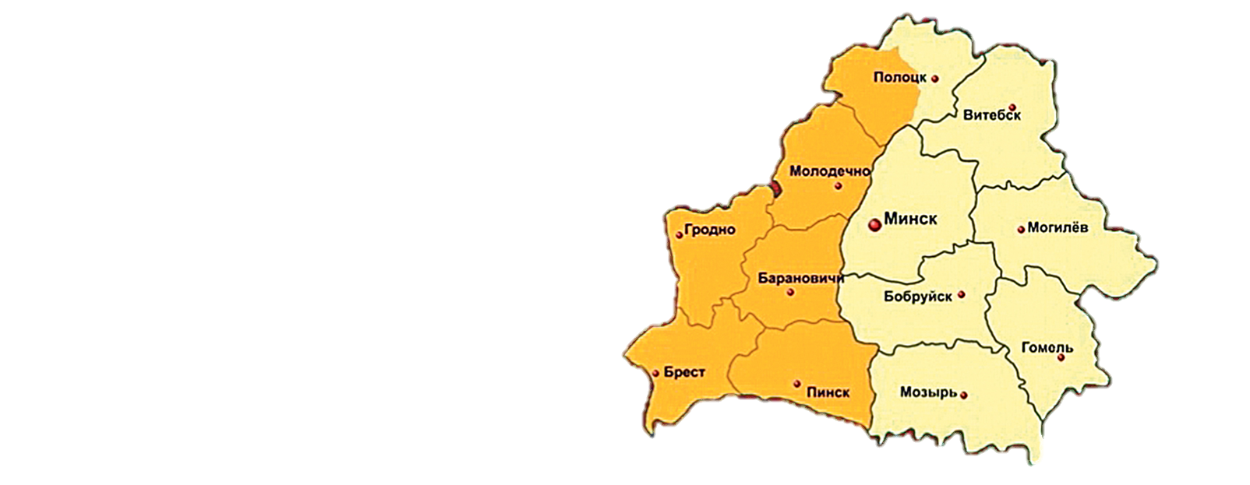
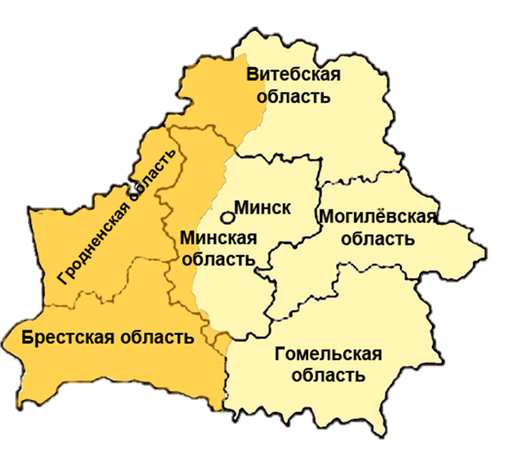
Территории Западной Беларуси и БССР до 17 сентября 1939 г.
Станция «Герои национально-освободительного движения»

Slide 5

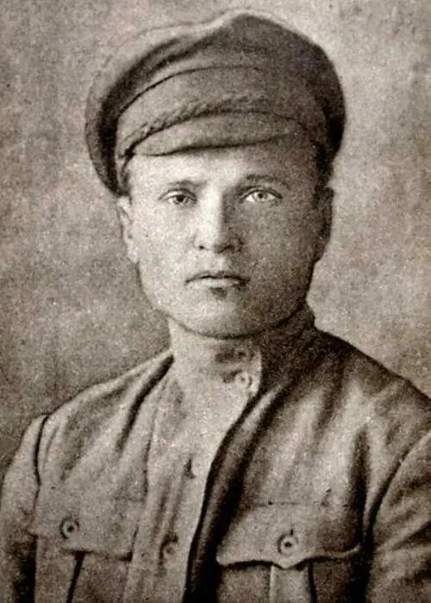
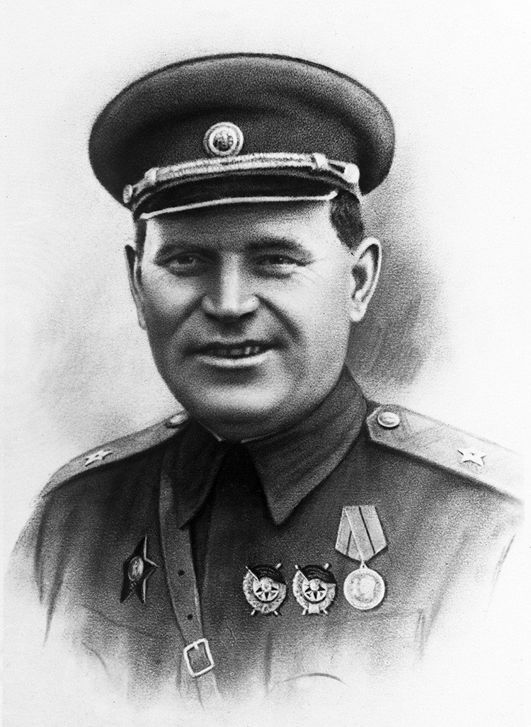
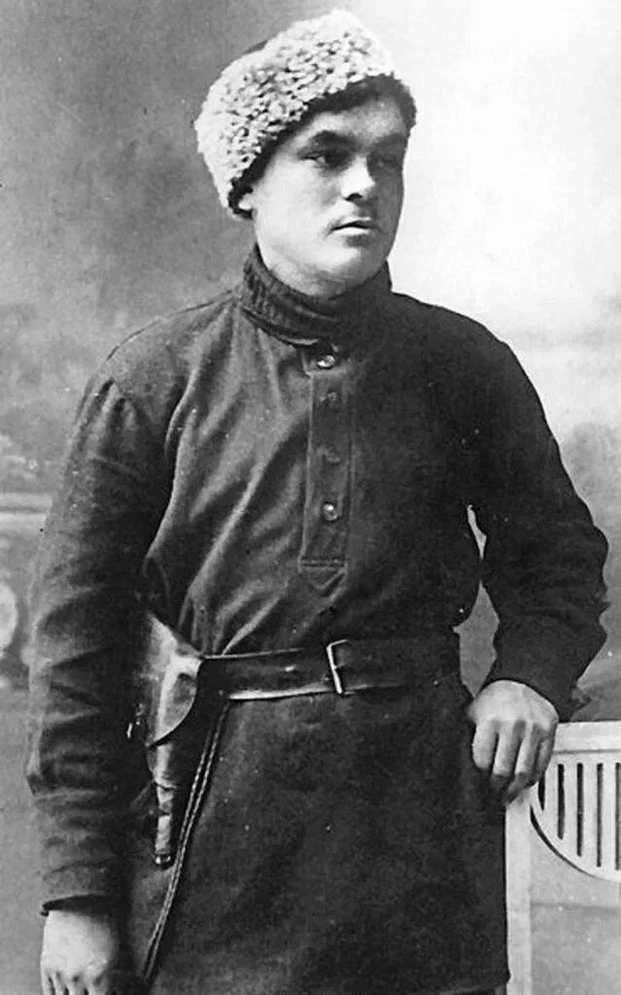
Организаторы партизанской борьбы на территории Западной Беларуси:
Орловский
Кирилл Прокофьевич
(18.01.1895–13.01.1968)
Корж
Василий Захарович
(01.01.1899–05.05.1967)
Ваупшасов Станислав Алексеевич
(27.07.1899–19.11.1976)

Slide 6
М | Ш | Ъ | В | О | Л | Ы | Н | Е | Ц | Ч
Щ | М | П | О | П | Ю | Г | Й | И | И | Ф
П | Х | Р | Ё | О | С | Ы | Х | Ы | П | Щ
П | М | И | У | П | Ч | Ф | О | Й | А | А
Т | П | Т | Е | Л | А | Д | Р | А | З | П
Й | Ж | Ы | Ж | А | С | Л | У | Т | Ь | П
Н | О | Ц | Е | В | Т | Ь | Ж | Н | Ы | Ф
В | У | К | Ш | С | Н | Ф | А | Ц | Е | Ё
Ъ | Э | И | У | К | А | Ц | Я | Ы | Ы | С
Н | К | Й | У | И | Я | К | Б | Ё | Ь | Щ
Ь | П | Щ | К | Й | П | И | С | К | У | Н
ПРИТЫЦКИЙ
2. ПОПЛАВСКИЙ
3. СЧАСТНАЯ
4. ХОРУЖАЯ
5. ВОЛЫНЕЦ
6. ПИСКУН

Slide 7
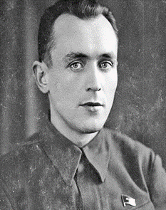
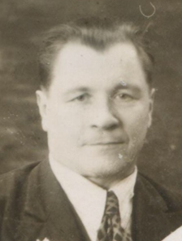
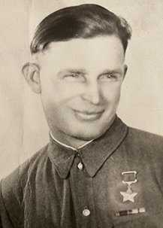
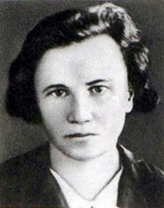
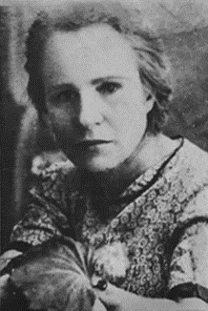
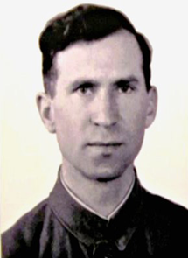
М | Ш | Ъ | В | О | Л | Ы | Н | Е | Ц | Ч
Щ | М | П | О | П | Ю | Г | Й | И | И | Ф
П | Х | Р | Ё | О | С | Ы | Х | Ы | П | Щ
П | М | И | У | П | Ч | Ф | О | Й | А | А
Т | П | Т | Е | Л | А | Д | Р | А | З | П
Й | Ж | Ы | Ж | А | С | Л | У | Т | Ь | П
Н | О | Ц | Е | В | Т | Ь | Ж | Н | Ы | Ф
В | У | К | Ш | С | Н | Ф | А | Ц | Е | Ё
Ъ | Э | И | У | К | А | Ц | Я | Ы | Ы | С
Н | К | Й | У | И | Я | К | Б | Ё | Ь | Щ
Ь | П | Щ | К | Й | П | И | С | К | У | Н
Притыцкий
Сергей Осипович
(19.01.1913–13.06.1971)
Поплавский
Захар Филимонович
(12.03.1898–02(11).06.1965)
Волынец
Андрей Иванович
(январь 1904 г. – 30.03.1965)
Хоружая
Вера Захаровна
(14.09.1903 – 1942 г.)
Счастная
Александра Климентьевна
Пискун
Марк Герасимович
(12.12.1914–30.08.1993)

Slide 8

Станция «Освобождение»
Свентяны, Лида, Новогрудок,
Волковыск, Слоним
7 м
17 сентября
700 дм
70 м
18 сентября
Барановичи
700 см
7 км
19 сентября
Пружаны, Кобрин
7000 м
7 см
20 сентября
Пинск
70 см
700 мм
21 сентября
Брест-Литовск, Белосток
7 м
70 дм
22 сентября
Гродно
70 мм

Slide 9

Станция «Наследие»
«Мы аб’ядналіся ў адной краіне, у адной __________. Ад сіняй стужкі Прыпяці да званоў _______ Сафіі. Ад Камянецкай _____ і нёманскіх ____ да велічных Дняпра і Сожа. Паходню беларускай дзяржаўнасці запалілі ў старажытным Полацкім ______ і праз стагоддзі выпрабаванняў дзякуючы сіле духу нашых ________ адрадзілі ў Мінску. І пад светлым знакам нашага _______ мы ўпэўнена крочым у _______.
Словы для даведкі: будучыню, рэспубліцы, вежы, хваль, продкаў, княстве, полацкай, адзінства.

Slide 10
«Мы аб’ядналіся ў адной краіне, у адной рэспубліцы. Ад сіняй стужкі Прыпяці да званоў полацкай Сафіі. Ад Камянецкай вежы і нёманскіх хваль да велічных Дняпра і Сожа. Паходню беларускай дзяржаўнасці запалілі ў старажытным Полацкім княстве і праз стагоддзі выпрабаванняў дзякуючы сіле духу нашых продкаў адрадзілі ў Мінску. І пад светлым знакам нашага адзінства мы ўпэўнена крочым у будучыню».

Slide 11

Станция «Пословицы»
Единство братьев он непобедим.
Если народ един — будет Родина крепка.
Если дружба народа велика, дороже всякого богатства.
Народная дружба и братство крепче каменного утёса.

Slide 12

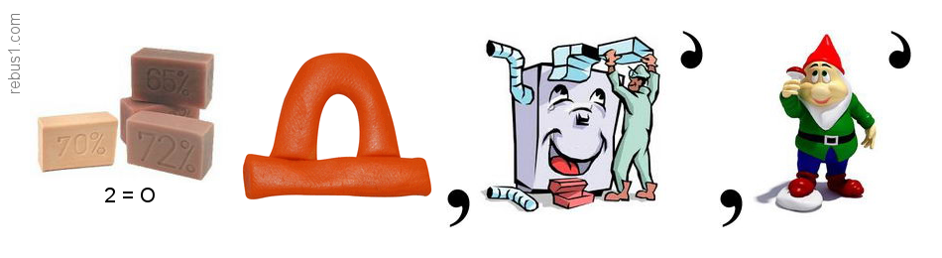
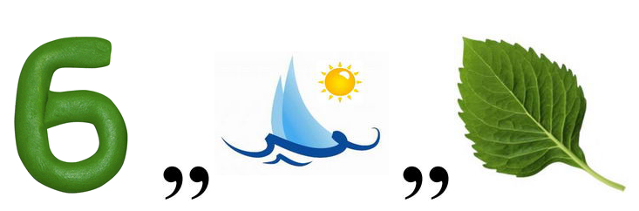
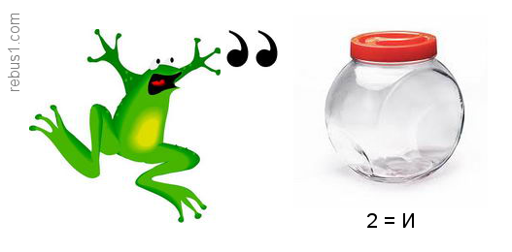
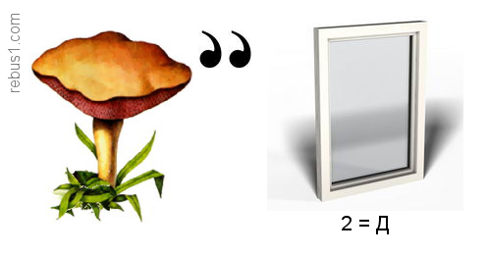
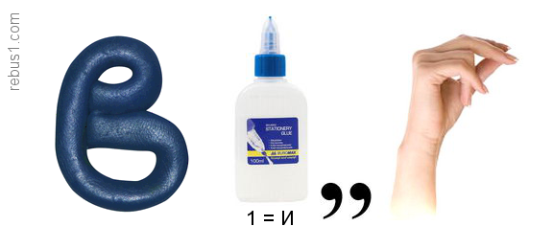
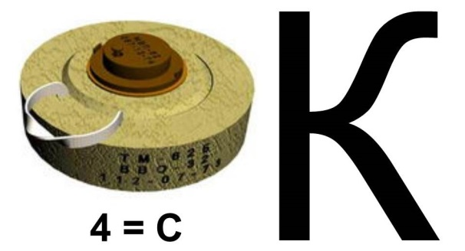
Станция «Пословицы»
МОЗЫРЬ
МОЛОДЕЧНО
БРЕСТ
ЖАБИНКА
ГРОДНО
ВИЛЕЙКА
МИНСК

Slide 13
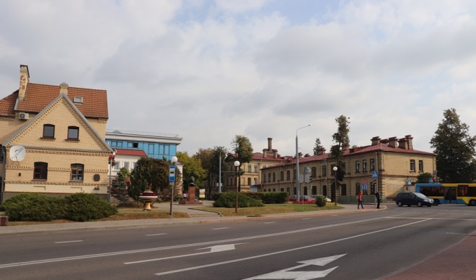
www.youtube.com/watch?v=UqG15ZzA4Bw

Slide 14
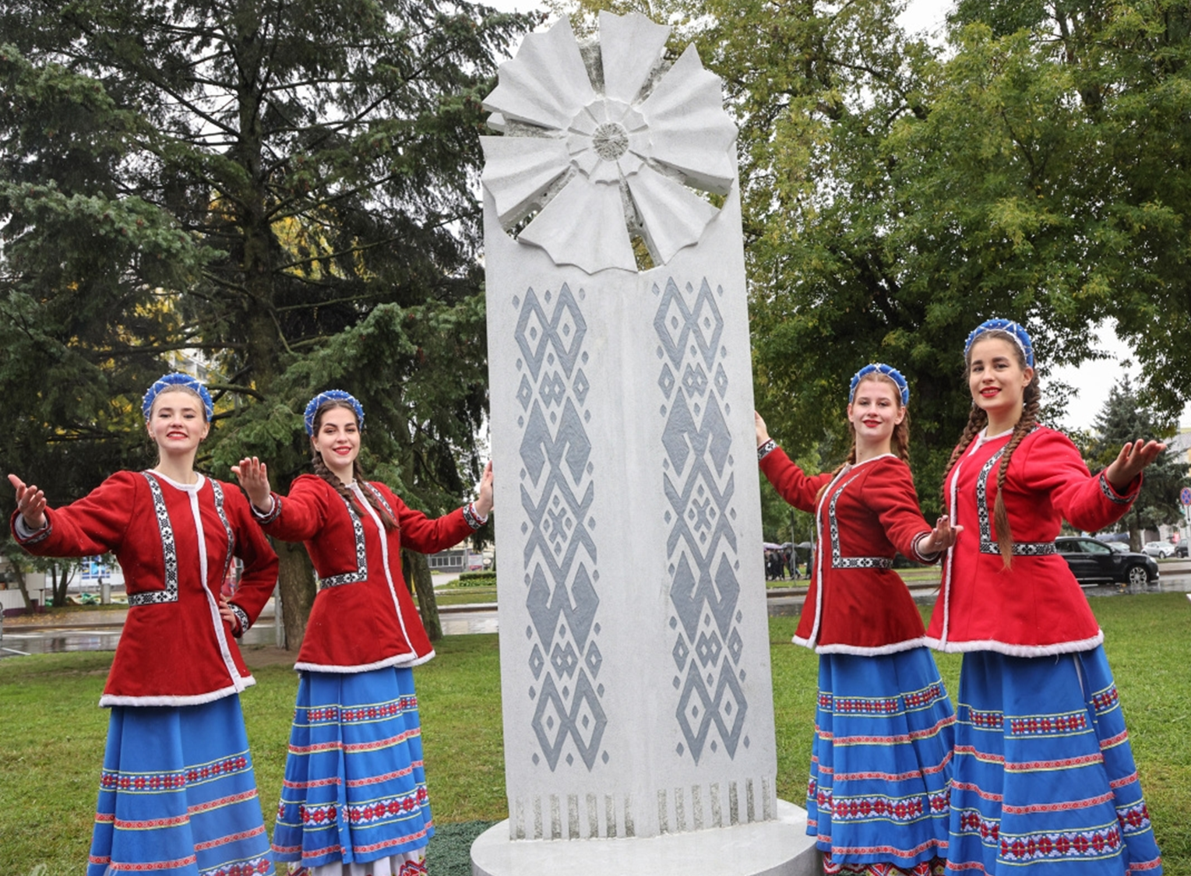
Станция «Шифровка»
Задание:
14, 16, 4, 10, 13, 7, 3.
Ответ: МОГИЛЁВ.
14 — М, 16 — О, 4 — Г, 10 — И, 13 — Л, 7 — Ё, 3 — В.

Slide 15
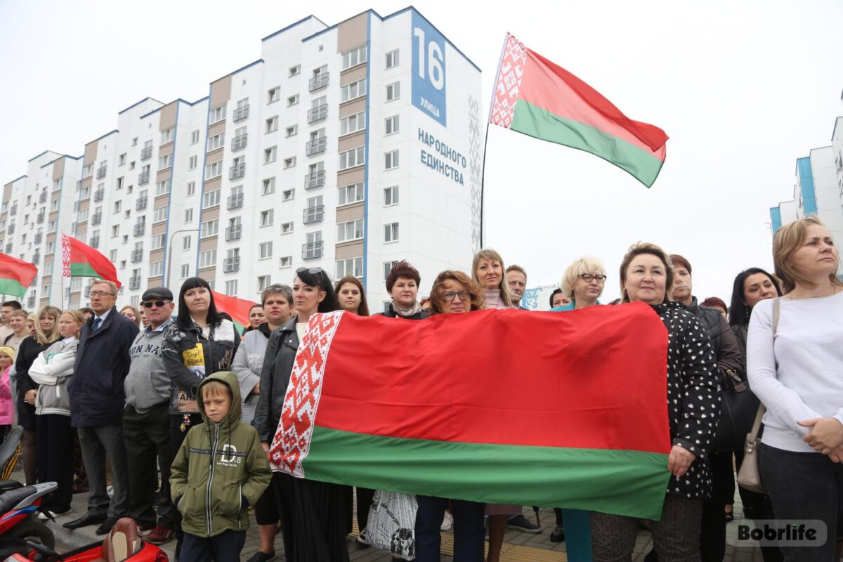
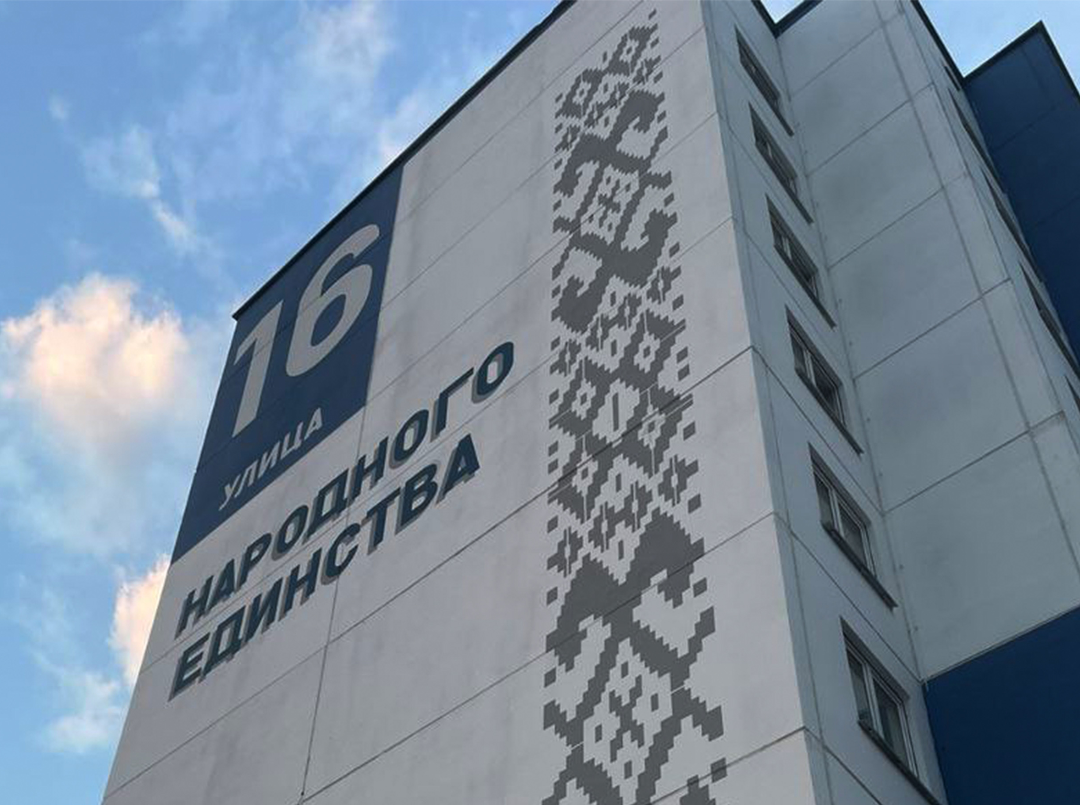
Станция «Отгадай-ка»
 | А | Б | В | Г
1 | Н | М | О | С
2 | Ф | В | Щ | Б
3 | Х | К | Й | Ж
4 | У | А | Т | Р
Задание: 2-Г, 1-В, 2-Г, 4-Г, 4-А, 3-В, 1-Г, 3-Б.
Ответ: БОБРУЙСК.
2-Г (Б), 1-В (О), 2-Г (Б), 4-Г (Р), 4-А (У), 3-В (Й), 1-Г (С), 3-Б (К).

Slide 16
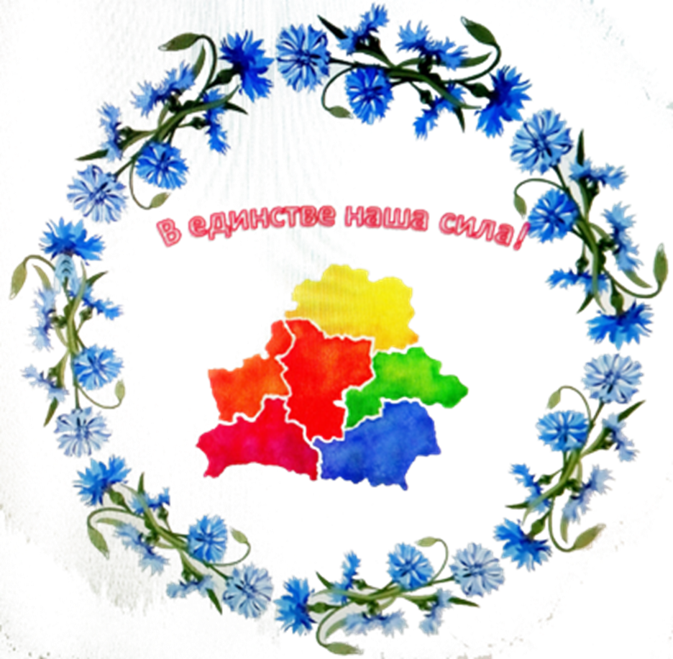
Станция «Считай-ка»
Вместе мы непобедимы. 120 × 4 × 2
Мы — народ, и мы — едины. 50 × 9 × 2
Слово «Мы» сильней, чем «Я». 360 : 60 × 100
Мы — семья, и мы — друзья. 560 : 80 × 90
Слово «Мы» сильней, чем «Я». 600
Мы — семья, и мы — друзья. 630
Мы — народ, и мы — едины. 800
Вместе мы непобедимы. 960

Slide 17


взаимопомощь
поддержка
согласие
: сплочённость
ЕДИНСТВО
объединение
солидарность
взаимопонимание
общность

Slide 18


